Slide 1


INDUCCIÓN 2026
CF Javier Huidobro Bono
SubDirector
Valparaíso, 15 de enero de 2026

Slide 2

TEMARIO
MISIÓN Y VISIÓN
PROYECTO EDUCATIVO
ORGÁNICA
COMENTARIOS FINALES
Notes:
Que persigo con esta presentación
Que se vayan tranquilos, sus hijos estarán en buenas manos
Orientada a aquellos que no tienen un conocimiento de nuestra institución
Espero contestar muchas de sus inquietudes:
¿Que comen?
¿Si se enferman?
¿Cuál es la rutina?
¿Cuándo los podremos ver?
¿Los molestan mucho?
NO PODRAN HACER PREGUNTAS Y ESTO ES MUY IMPORTANTE POR LOS TIEMPOS, PERO POR LO MISMO ES QUE HARE MI MEJOR ESFUERZO PARA TRATAR DE CONTESTAR EL MAXIMO DE ELLAS
DURANTE LA PRESENTACION TRATARE DE DEJARLES ALGUNOS MENSAJES QUE CREO IMPORTANTES EN ESTA ETAPA.

Slide 3


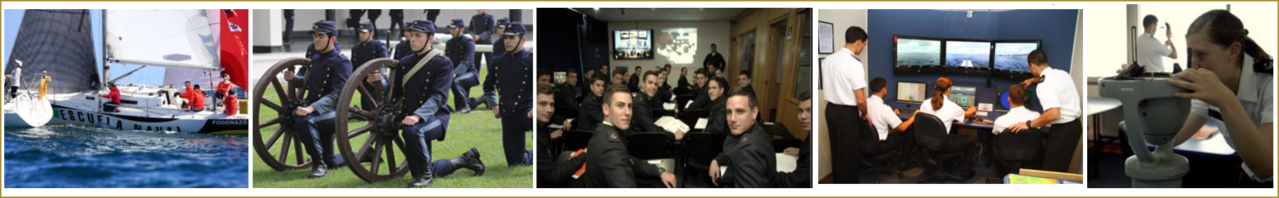
MISIÓN
“Seleccionar y formar integralmente a los futuros Oficiales de la Armada de Chile en coherencia con el proyecto educativo institucional, con el propósito de entregar al servicio hombres y mujeres líderes, con el carácter para asumir crecientes responsabilidades y con el potencial de conducir los destinos institucionales en tiempo de paz y guerra.
MISIÓN Y VISIÓN DE LA ESCUELA NAVAL

Slide 4
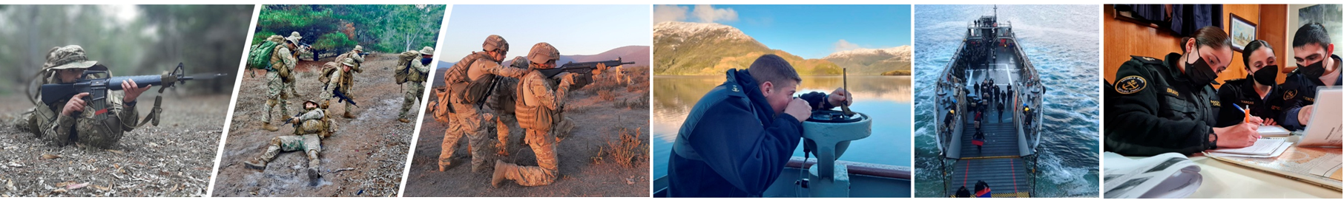
VISIÓN
“Ser una Institución de Educación Superior de Excelencia, reconocida en el ámbito nacional e internacional como la formadora de Oficiales de Marina íntegros, que mantiene los Valores y Tradiciones navales al Servicio de la Patria”
MISIÓN Y VISIÓN DE LA ESCUELA NAVAL

Slide 5
TEMARIO
MISIÓN Y VISIÓN.
PROYECTO EDUCATIVO
ORGÁNICA
COMENTARIOS
Notes:
Que persigo con esta presentación
Que se vayan tranquilos, sus hijos estarán en buenas manos
Orientada a aquellos que no tienen un conocimiento de nuestra institución
Espero contestar muchas de sus inquietudes:
¿Que comen?
¿Si se enferman?
¿Cuál es la rutina?
¿Cuándo los podremos ver?
¿Los molestan mucho?
NO PODRAN HACER PREGUNTAS Y ESTO ES MUY IMPORTANTE POR LOS TIEMPOS, PERO POR LO MISMO ES QUE HARE MI MEJOR ESFUERZO PARA TRATAR DE CONTESTAR EL MAXIMO DE ELLAS
DURANTE LA PRESENTACION TRATARE DE DEJARLES ALGUNOS MENSAJES QUE CREO IMPORTANTES EN ESTA ETAPA.

Slide 6


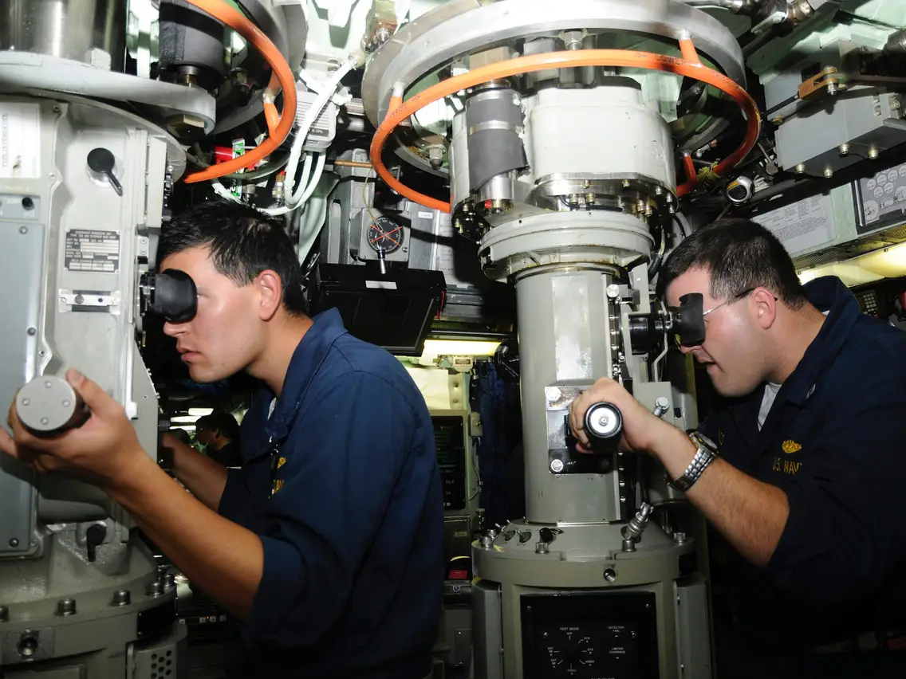






PROYECTO EDUCATIVO
Que queremos
Pensamiento operativo
Creatividad
Ethos: Estilo naval
Identidad y Pertenencia
Razonamiento lógico
Habilidades blandas
Habilidades Duras
Adaptabilidad y flexibilidad
Mando y liderazgo
Pensamiento crítico
Autonomía y Autoregulación
Notes:
La formación que entrega la Escuela Naval es integral, a través de los 6 modelos de formación que se mencionarán más adelante. Además de eso, hay elementos que caracterízan y son fundamentales en todo hombre de armas. Es por lo anterior que los dos primeros años de formación se los dedicamos especialmente a moldear a la persona, entregándole los conocimientos y habilidades que le permitan liderar dentro de la Escuela, ya que aquí los alumnos de último año son quienes llevan el régimen diario del resto de los cadetes, lo cual constituye una especie de práctica profesional, y desempeñarse posteriormente como buenos oficiales de marina. En los últimos dos años el fuerte esta en el desarrollo de habilidades duras y la formación profesional requerida en los diferentes escalafones. De todas formas se debe mencionar que las competencias que buscamos entregarles a los cadetes, que son entre otras las que se muestran en pantalla, se desarrollan en una forma sostenida en el tiempo con diferentes énfasis, pero siempre considerando que ellas tributan al desarrollo del mando y liderazgo, que es un elemento central que nos caracteriza.

Slide 7
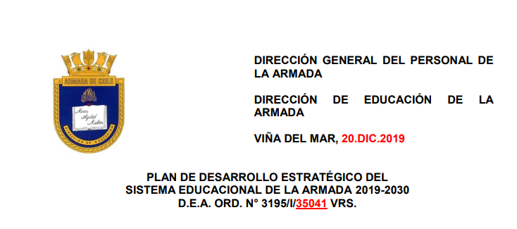
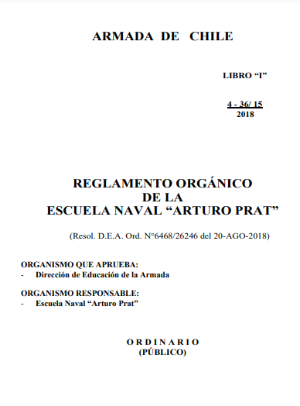
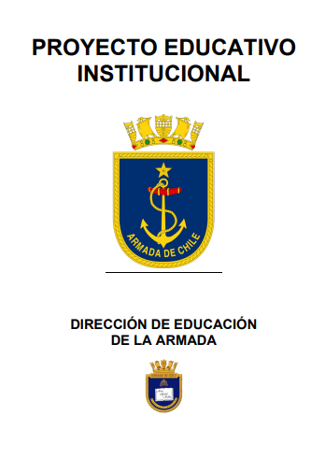

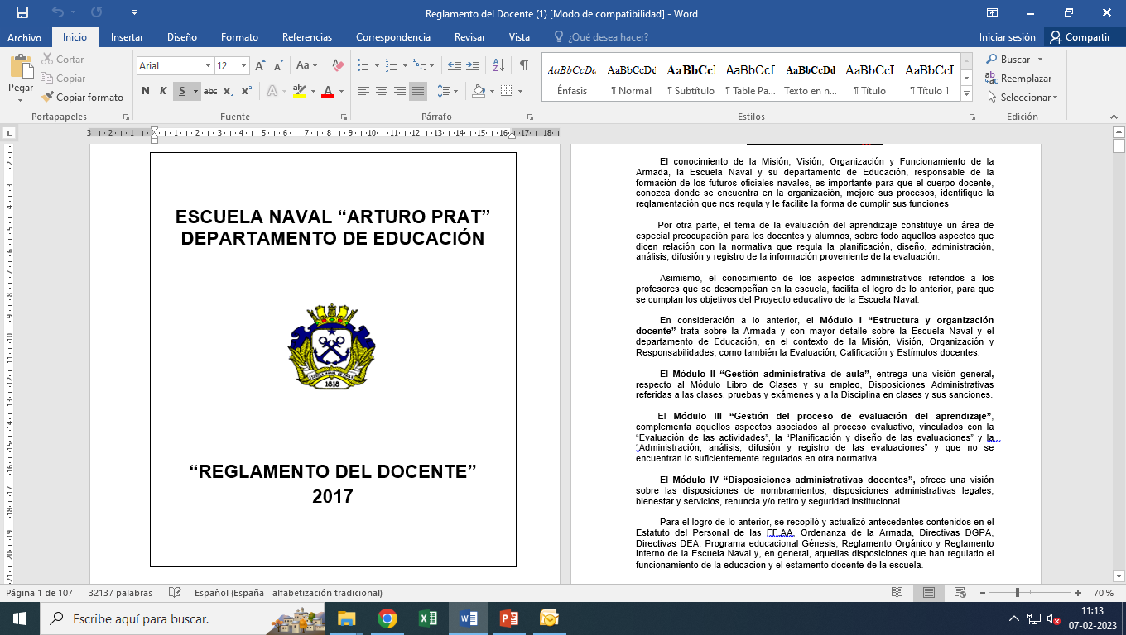
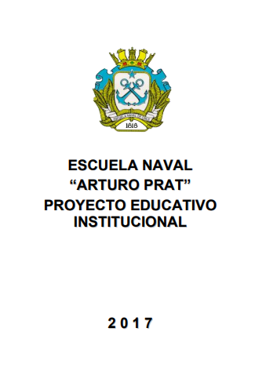
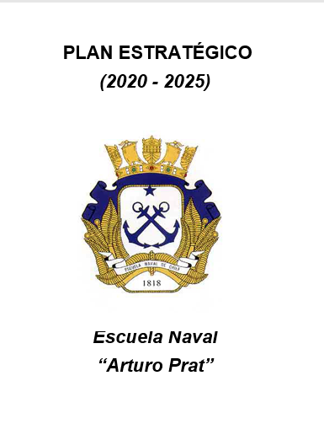

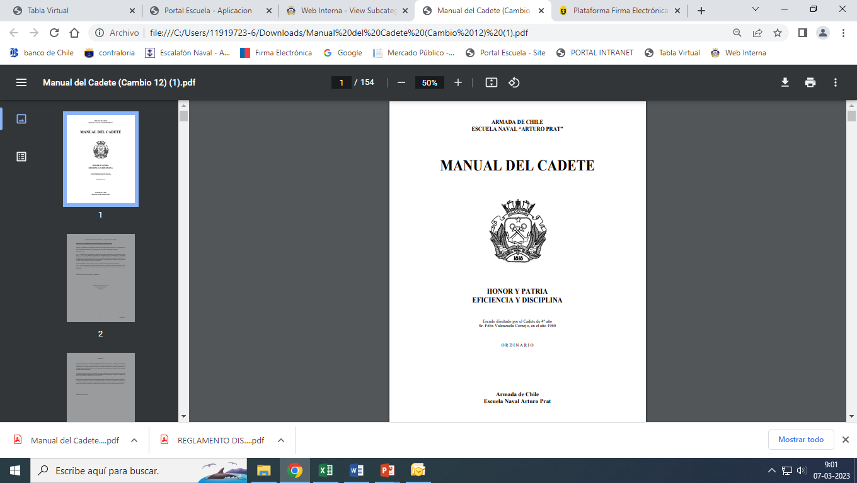

Slide 8
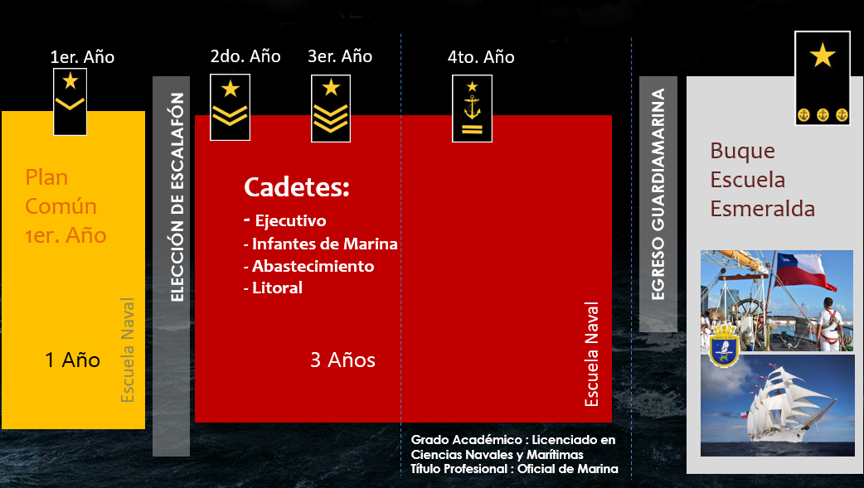
PROYECTO EDUCATIVO
Notes:
NO PRESENTARE EL ORGANIGRAMA DE LA ESCUELA NAVAL
1ER MENSAJE ELLOS SON SU PUNTO DE CONTACTO CON LA ESCUELA Y NO OTRO

Slide 9
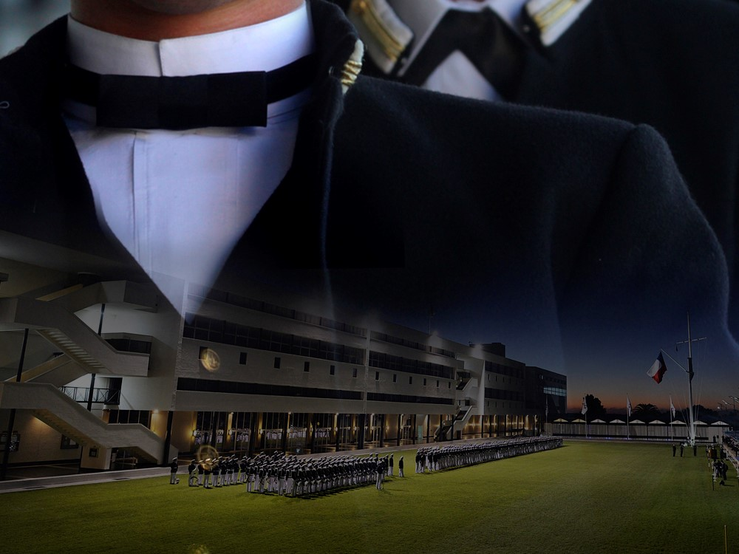
PROYECTO EDUCATIVO
APOLINAV
CLASES / CONFERENCIAS
MALLAS / PLANES
ACADÉMICO
FÍSICO DEPORTIVO
IN
OUT
PERFIL DE EGRESO
MILITAR
VALÓRICO
CULTURAL
PROFESIONAL
PATRIOTISMO
HONOR
MANDO
AUTORIDAD
TRABAJO EN EQUIPO
SACRIFICIO
VIRTUDES CARDINALES
ESPIRITUALIDAD
SERVICIO
CARIDAD
SOLIDARIDAD
EMPATÍA

Slide 10



PROYECTO EDUCATIVO

Slide 11
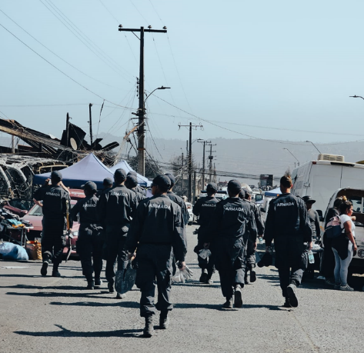
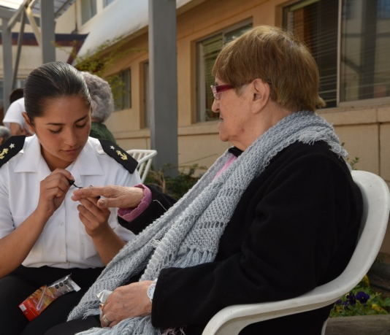
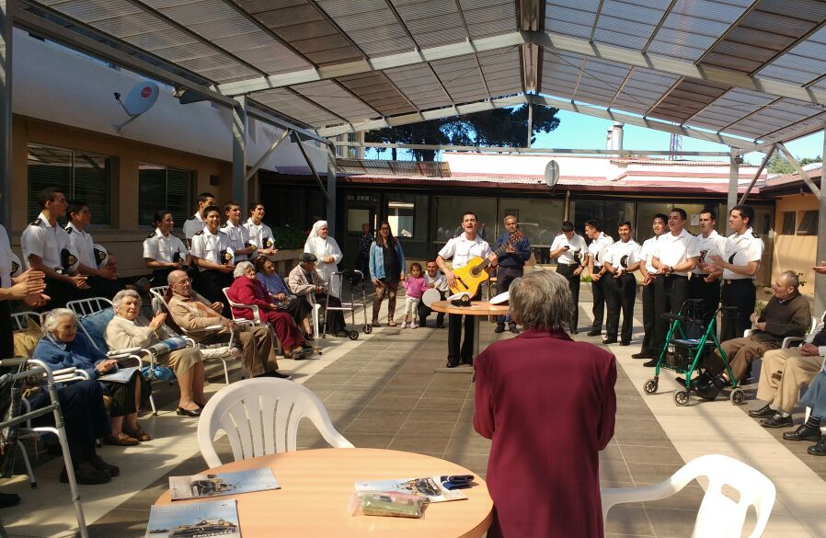
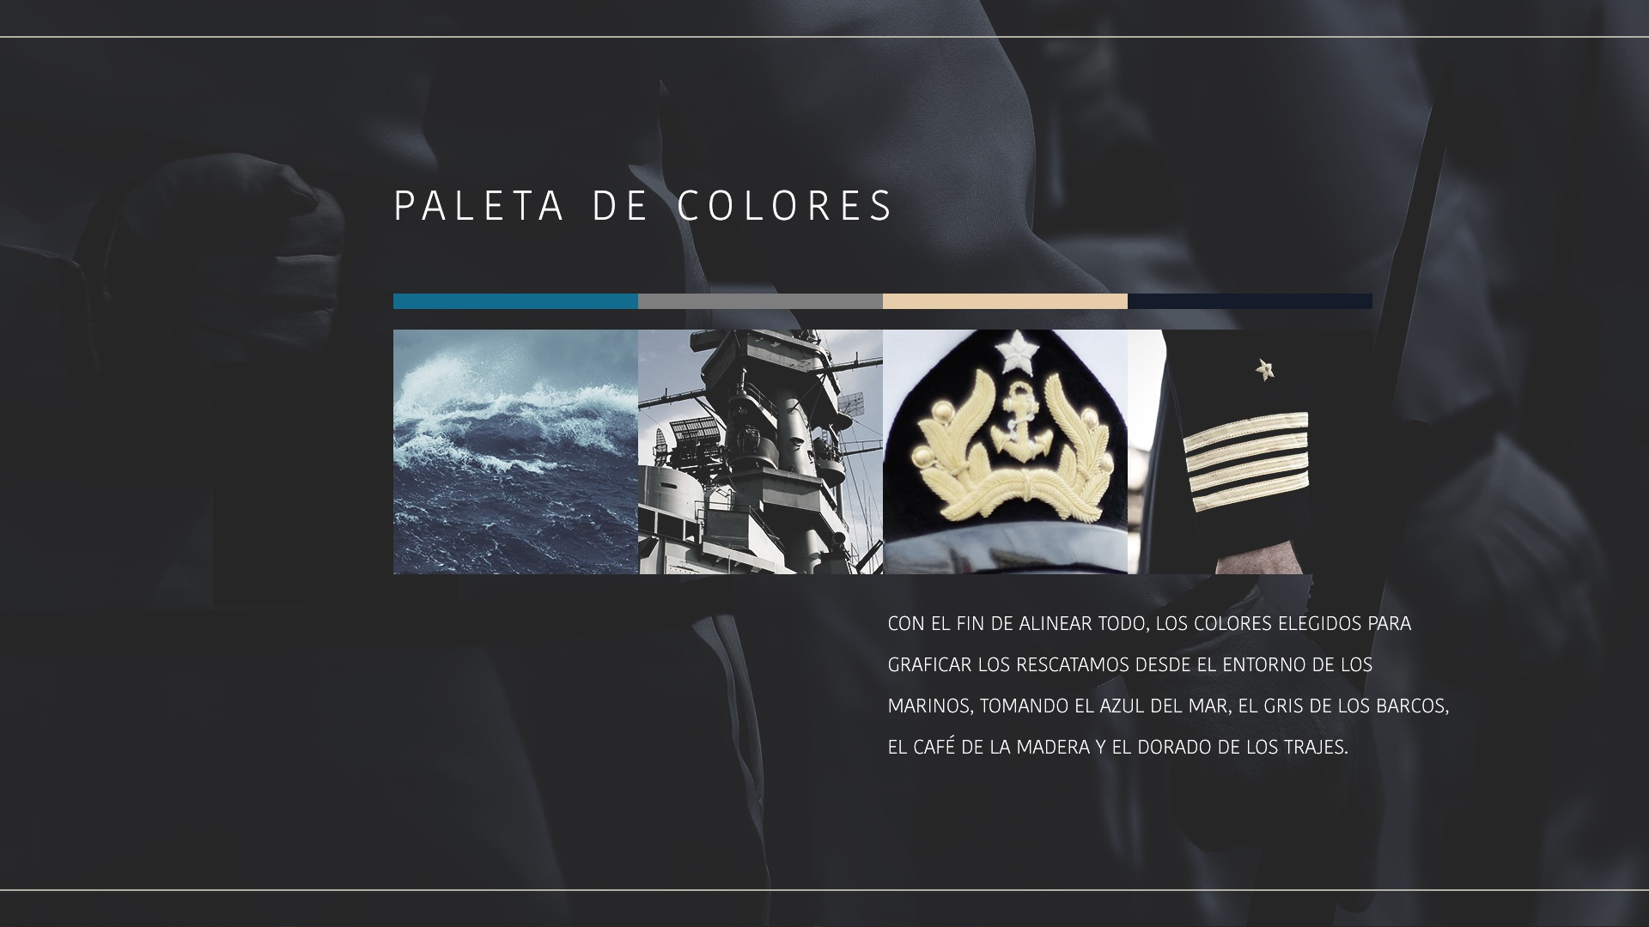
PROYECTO EDUCATIVO
FORTALEZA, TEMPLANZA, PRUDENCIA Y JUSTICIA
Valórico
Apoyo en incendios (Estados de Emergencia o catástrofe), Hogar Arturo Prat
Hogar de las Hermanitas de los Pobres
Apoyo a la comunidad porteña/situación calle
Apoyo entre cadetes (Familiar y Académico)

Slide 12
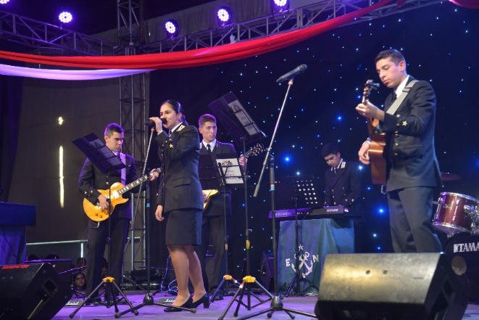
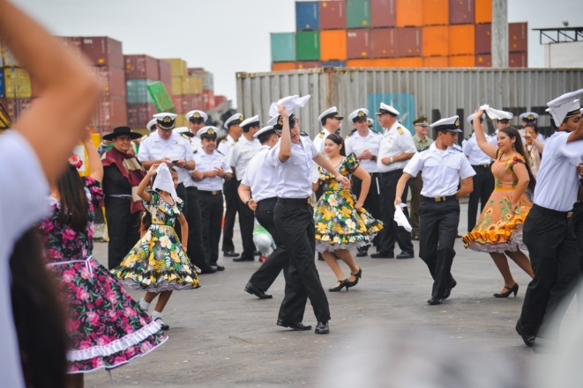
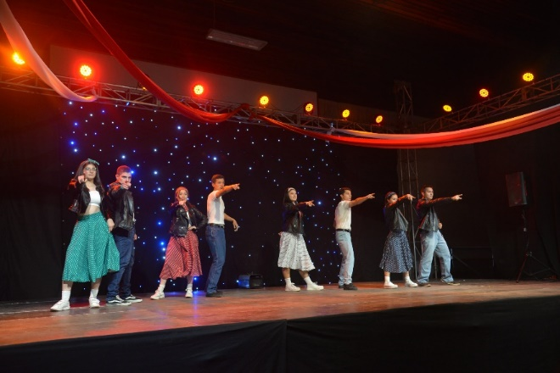
PROYECTO EDUCATIVO
Cultural
Academias Culturales, Visitas obras teatro municipal
Recorrido patrimonio cultural, Exposiciones culturales
Clases Magistrales, Conferencias.

Slide 13
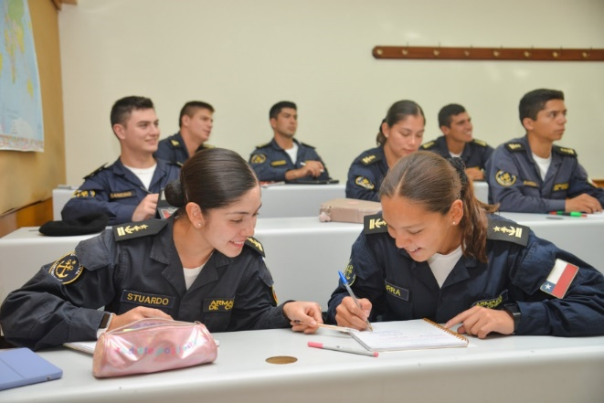
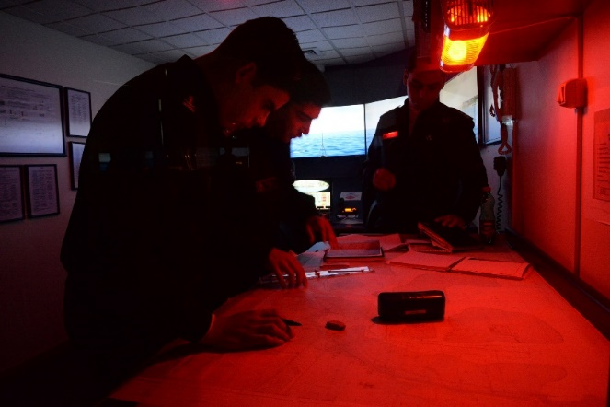
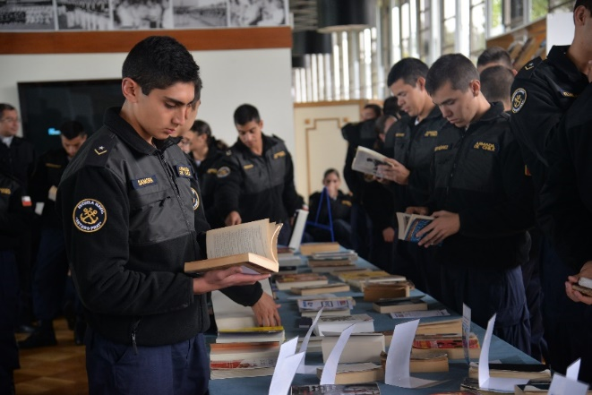
PROYECTO EDUCATIVO
Académico
Clases/práctico laboratorios
Simulador de navegación, Charlas profesionales

Slide 14
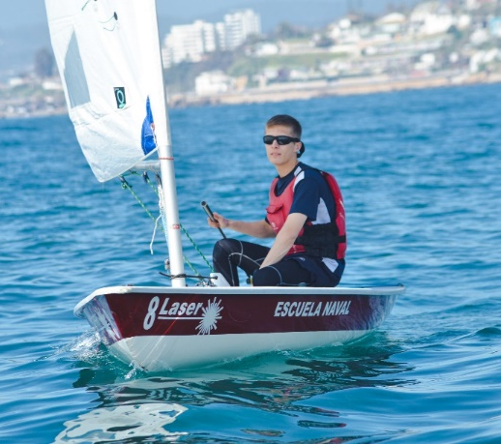
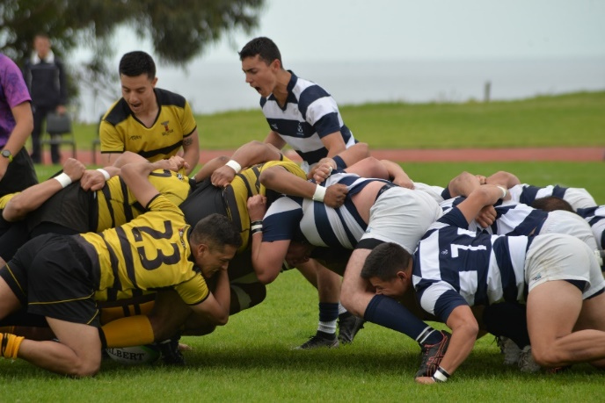
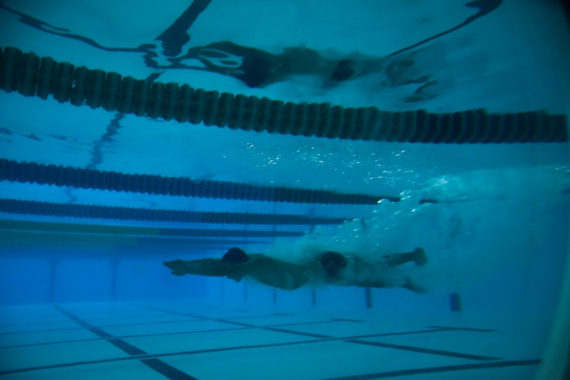
PROYECTO EDUCATIVO
Físico-Deportivo
Interescuelas Universitario naval
Regatas Vela y Remo
Competencias Nivel Nacional e Internacional

Slide 15
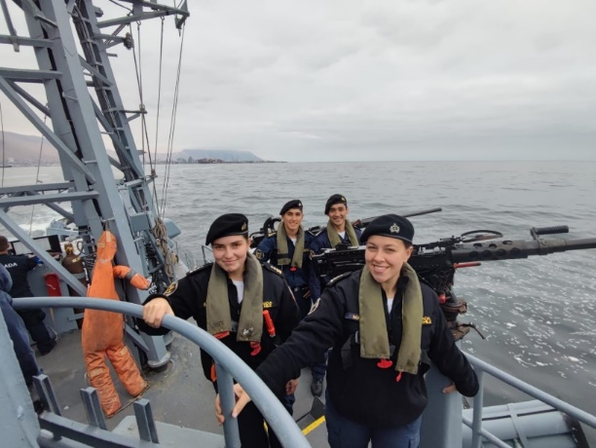
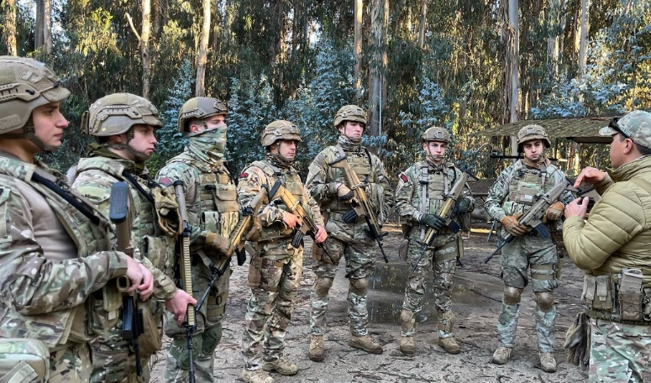
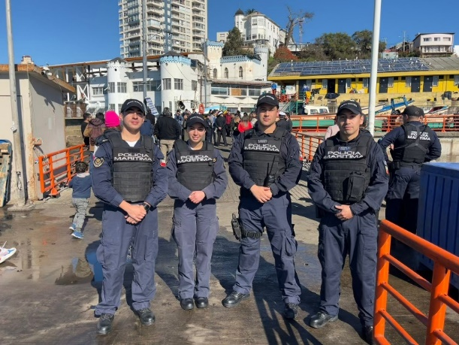
PROYECTO EDUCATIVO
Profesional
Actividades por escalafón
Embarcos en unidades Escuadra
Salidas a zonas navales
Puelches

Slide 16
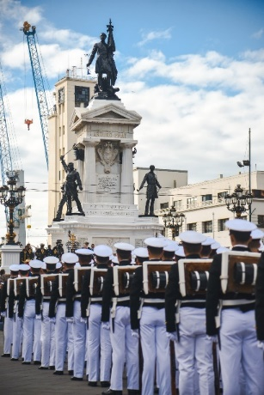
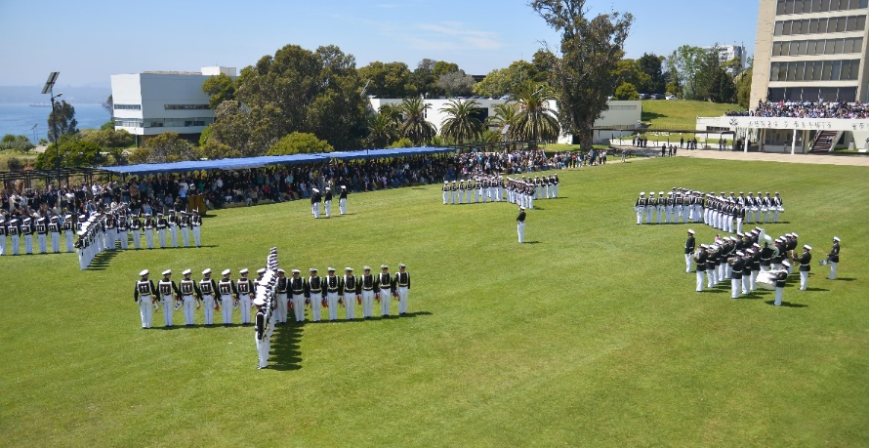
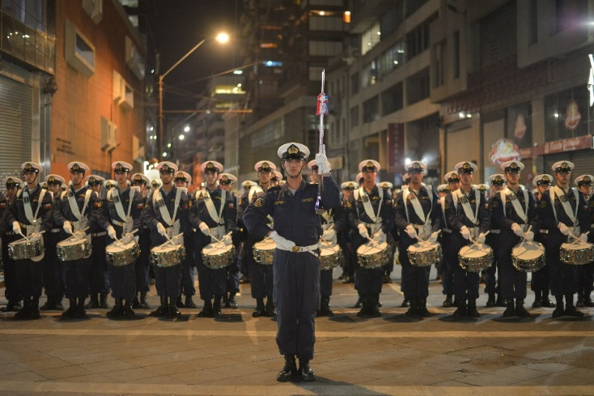
PROYECTO EDUCATIVO
Militar - Naval
Desfiles, Parada Militar
Día de las Glorias Navales
Régimen
Interacción diaria de cadetes

Slide 17
TEMARIO
MISIÓN Y VISIÓN.
PROYECTO EDUCATIVO
ORGÁNICA.
COMENTARIOS
Notes:
Que persigo con esta presentación
Que se vayan tranquilos, sus hijos estarán en buenas manos
Orientada a aquellos que no tienen un conocimiento de nuestra institución
Espero contestar muchas de sus inquietudes:
¿Que comen?
¿Si se enferman?
¿Cuál es la rutina?
¿Cuándo los podremos ver?
¿Los molestan mucho?
NO PODRAN HACER PREGUNTAS Y ESTO ES MUY IMPORTANTE POR LOS TIEMPOS, PERO POR LO MISMO ES QUE HARE MI MEJOR ESFUERZO PARA TRATAR DE CONTESTAR EL MAXIMO DE ELLAS
DURANTE LA PRESENTACION TRATARE DE DEJARLES ALGUNOS MENSAJES QUE CREO IMPORTANTES EN ESTA ETAPA.

Slide 18
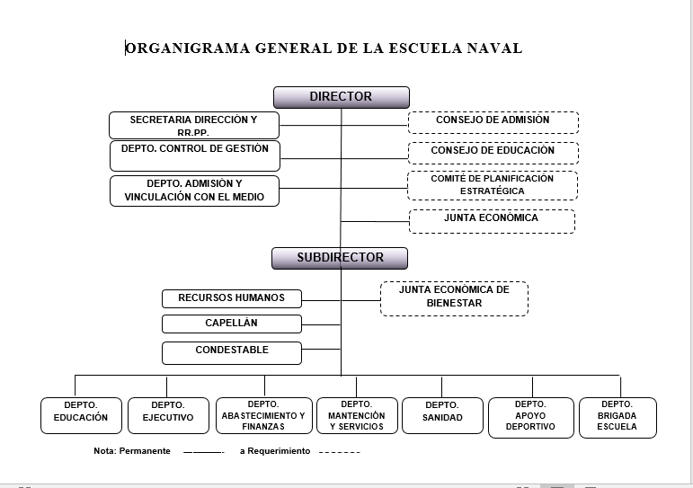

Slide 19
TEMARIO
MISIÓN Y VISIÓN.
PROYECTO EDUCATIVO
ORGÁNICA
COMENTARIOS
Notes:
Que persigo con esta presentación
Que se vayan tranquilos, sus hijos estarán en buenas manos
Orientada a aquellos que no tienen un conocimiento de nuestra institución
Espero contestar muchas de sus inquietudes:
¿Que comen?
¿Si se enferman?
¿Cuál es la rutina?
¿Cuándo los podremos ver?
¿Los molestan mucho?
NO PODRAN HACER PREGUNTAS Y ESTO ES MUY IMPORTANTE POR LOS TIEMPOS, PERO POR LO MISMO ES QUE HARE MI MEJOR ESFUERZO PARA TRATAR DE CONTESTAR EL MAXIMO DE ELLAS
DURANTE LA PRESENTACION TRATARE DE DEJARLES ALGUNOS MENSAJES QUE CREO IMPORTANTES EN ESTA ETAPA.

Slide 20


